Slide 1
Муниципальное дошкольное образовательное учреждение «Детский сад №3 г. Пугачёва Саратовской области»
Проектная деятельность
«ДОШКОЛЯТА-ЭКОЛЯТА»
Подготовительная группа «А»
«Солнечные лучики»
Подготовили: Силаева Наталья Валерьевна

Slide 2
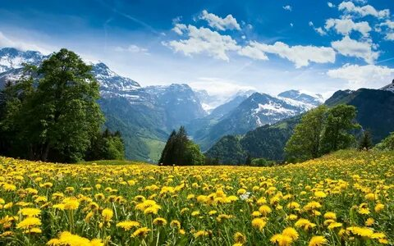

Slide 3
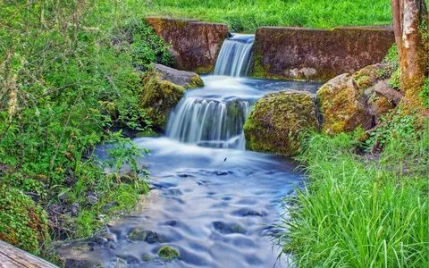

Slide 4
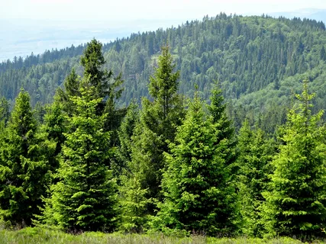

Slide 5
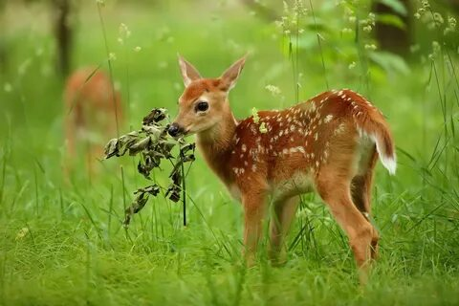

Slide 6
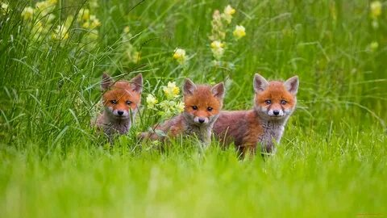

Slide 7
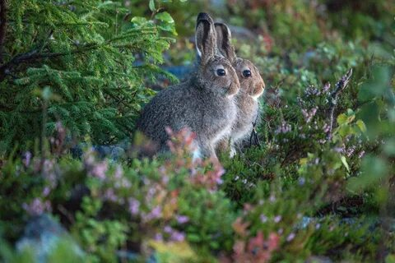

Slide 8
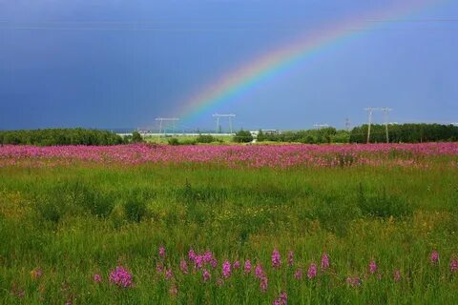

Slide 9
Проект по экологическому воспитанию «Дошколята – эколята»

Slide 10
Цель проекта: обобщение и систематизация экологических знаний, вовлечение детей в творческую деятельность.

Slide 11
Задачи проекта: - Научить детей вести наблюдения за объектами живой и неживой природы. - Развивать умение делать выводы, устанавливать причинно-следственные связи между объектами природы; - Развивать познавательный интерес ко всему живому, желание получать новые знания; любознательность, наблюдательность; - Воспитывать навыки экологически безопасного поведения в природе, выполняя правила безопасного труда; - Воспитывать чувство сопереживания и желания помочь нуждающимся объектам природы: растениям, насекомым, животным, птицам, человеку; - Совершенствовать навыки детей по уходу за растениями.

Slide 12
«Мы хотим чтоб от народа, не страдала природа!»

Slide 13
«Что мы знаем о воде?»

Slide 14
Рассматривание альбомов, чтение художественной литературы

Slide 15
Подвижная игра «Море волнуется»

Slide 16
«Люби и знай свой край родной»

Slide 17
Составление правил для сохранения природы

Slide 18
Конкурс рисунков "Вода-основа жизни"

Slide 19
«Цветы садовые и полевые занесенные в красную книгу»

Slide 20
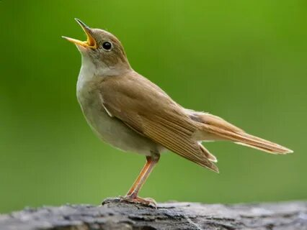
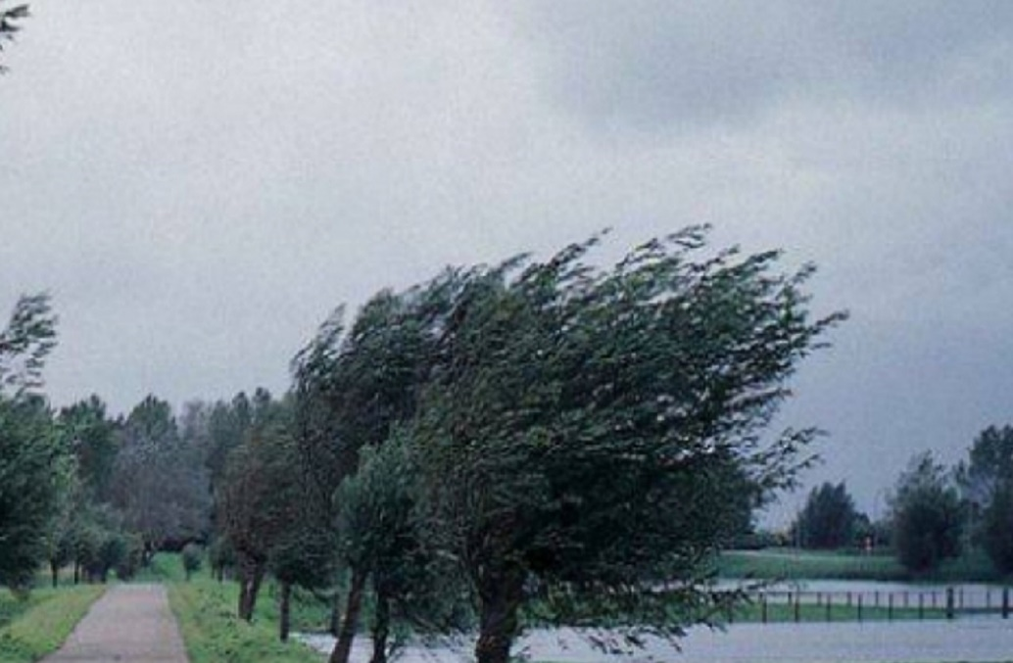
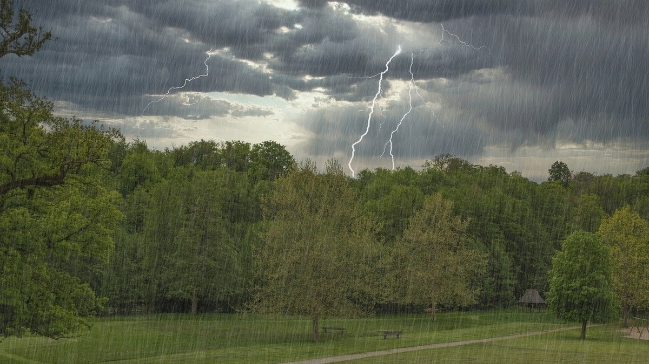
«Голоса природы»

Slide 21
«Отгадай кроссворд – узнай, что это за птица»

Slide 22
